Slide 1
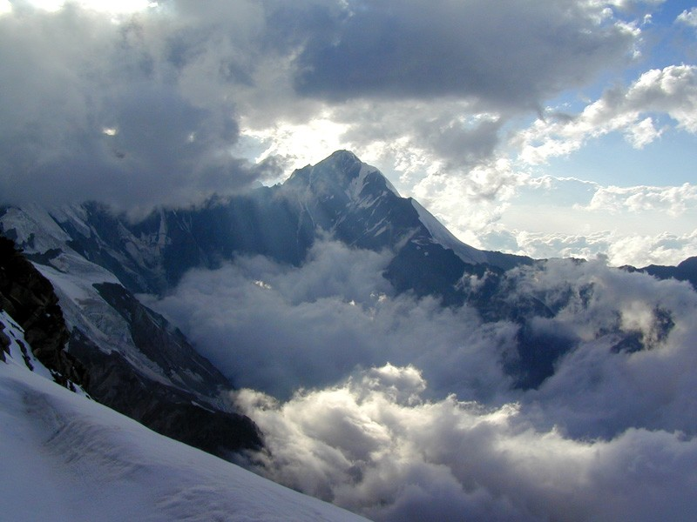
Горы Осетии край мой бесценный горных же рек нет чистей ничего горцем хочу остаться я верным доблестней горца нет никого.

Slide 2
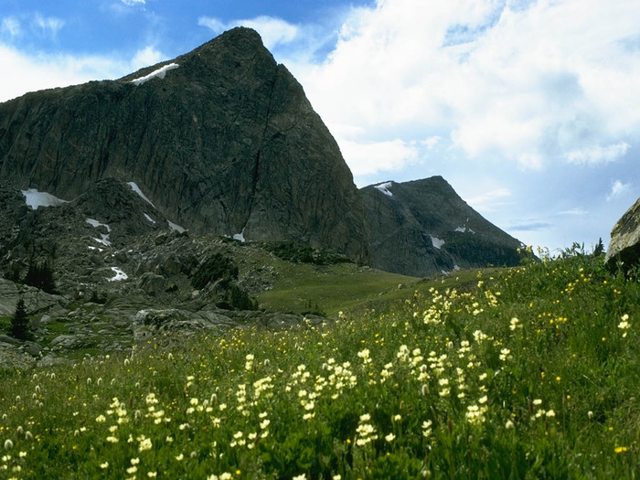
Горы Осетии я вам удивляюсь, вас безгранично родные люблю словно я богу вам поклоняюсь к вам буд-то в храм на поклон прихожу

Slide 3
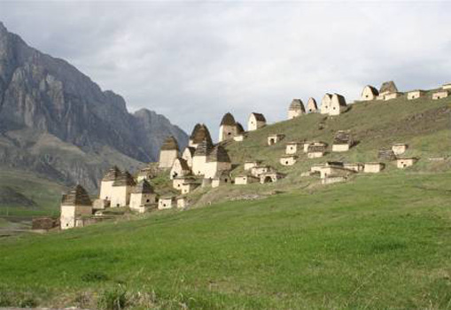
Кобанское ущелье(Город мертвых)

Slide 4
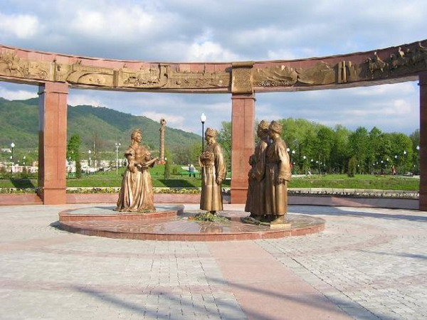
Прием осетинских послов императрицей Елизаветой Петровной. Осетинское посольство отправилось в Петербург в 1749 г. (Аллея Славы)

Slide 5
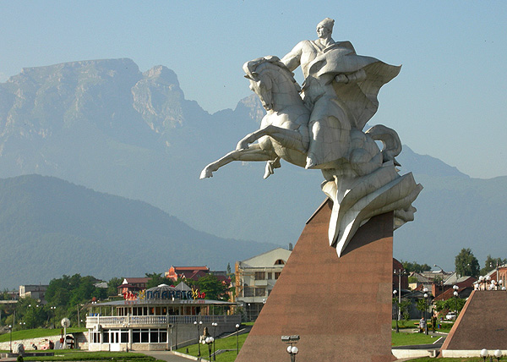
Исса́ Алекса́ндрович Пли́ев - СОВЕТСКИЙ военачальник,генерал армии ,дважды Герой Советского Союза(Набережная р.Терек)

Slide 6
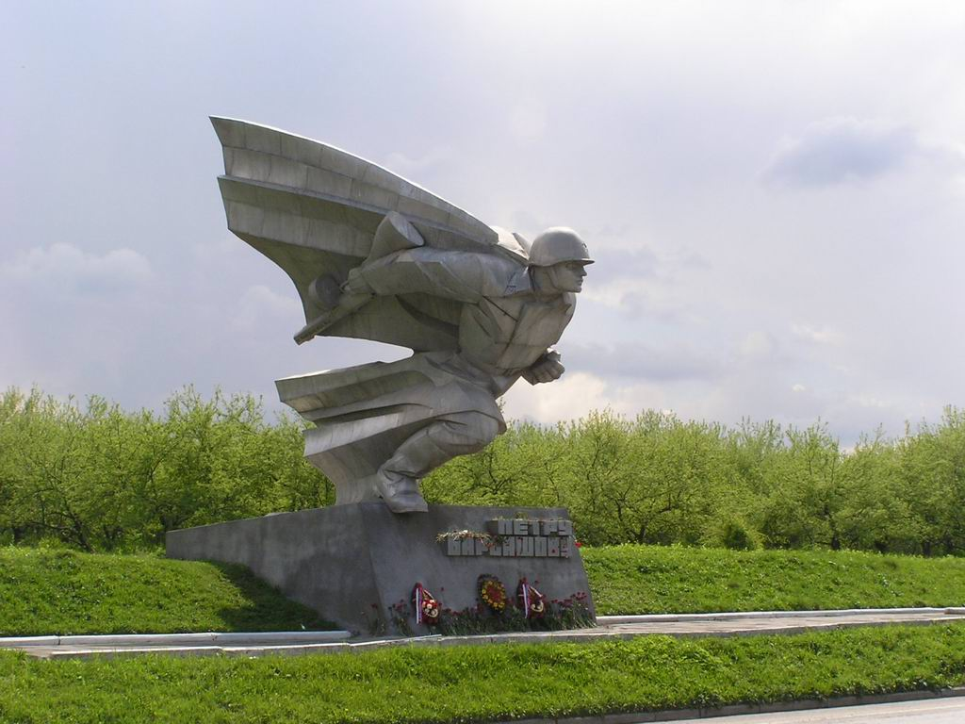
Пётр Парфёнович Барбашев – Герой Советского Союза

Slide 7
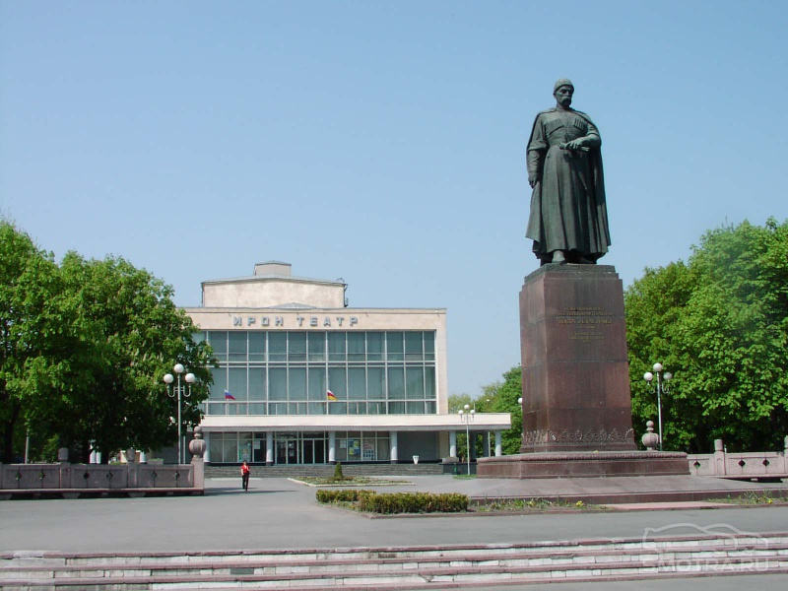
Коста́ (Константи́н) Лева́нович Хетагу́ров – основоположник осетинской литературы, поэт,скульптор,художник.(Здание Осетинского Драматического театра)

Slide 8
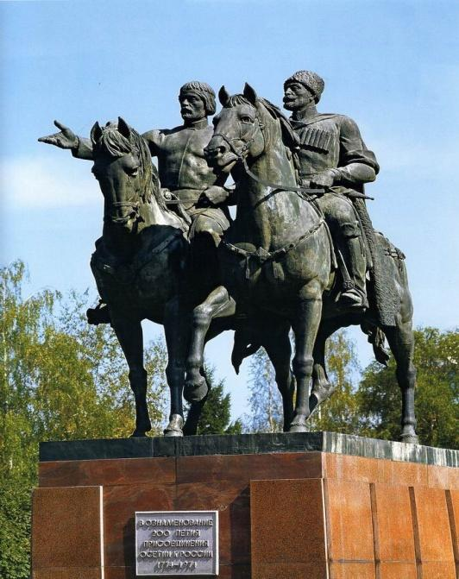
Вознаменование 200 летию Присоединения Осетии к России

Slide 9
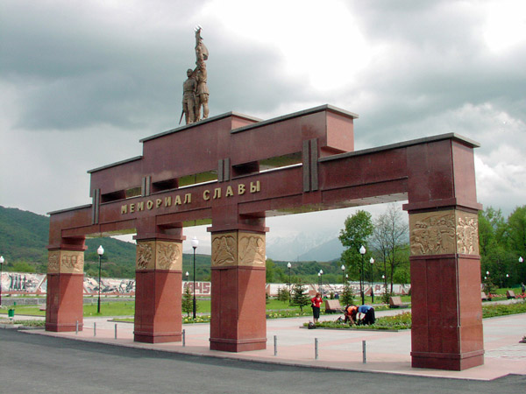
Аллея Славы – здесь захоронены солдаты Вов , выдающиеся деятели культуры.

Slide 10
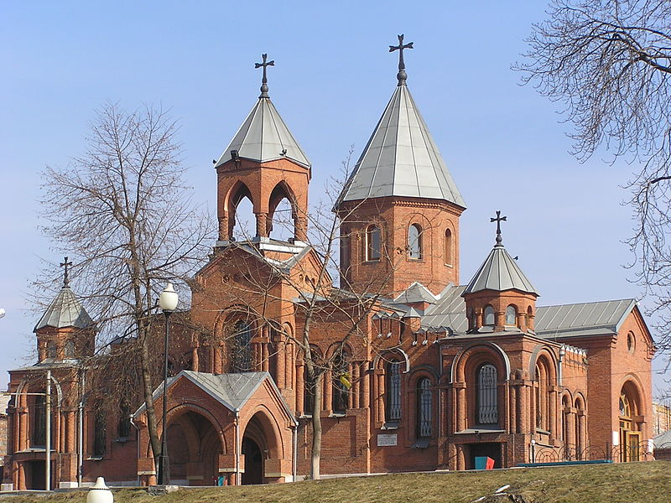
Армянская церковь

Slide 11
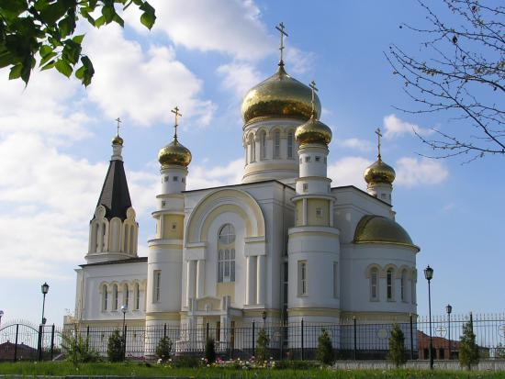
Церковь Святого Георгия Победоносца

Slide 12
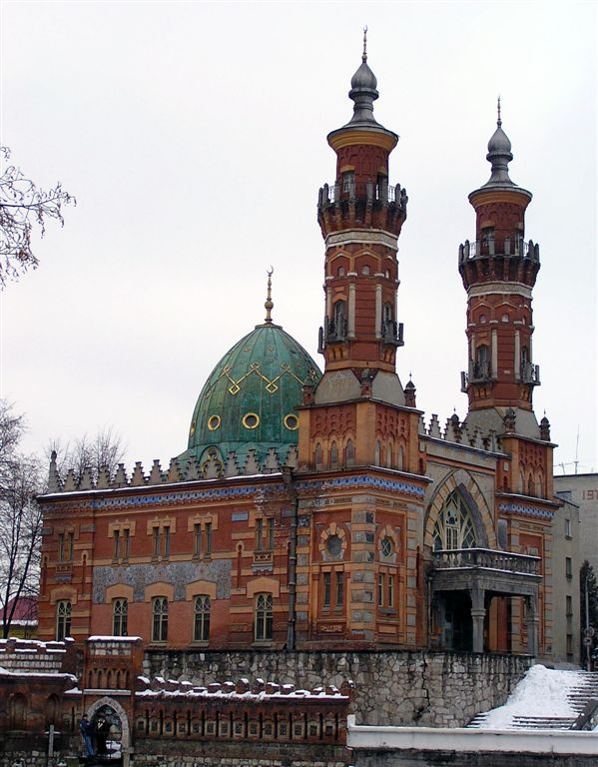
Сунитская мечеть

Slide 13
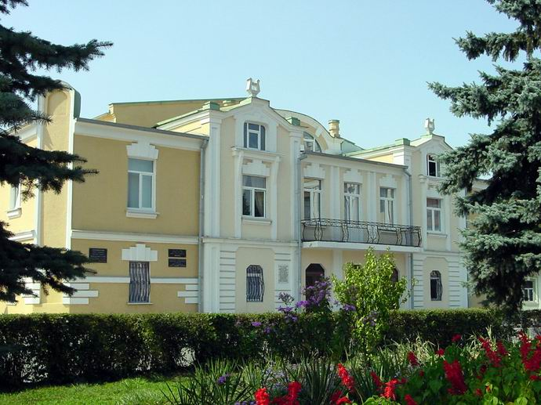
Русский театр на проспекте Мира

Slide 14
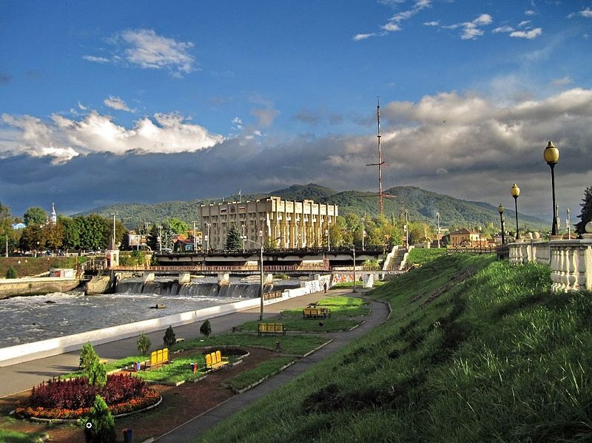
Набережная р. Терек

Slide 15
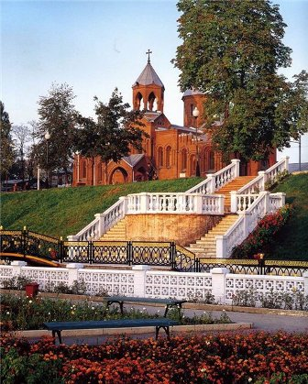

Slide 16
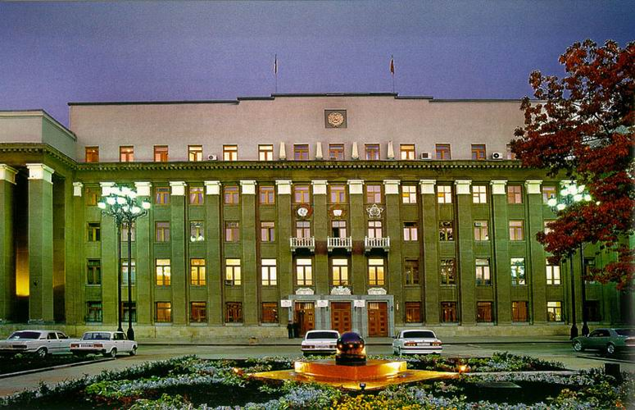
Дом Правительства

Slide 17
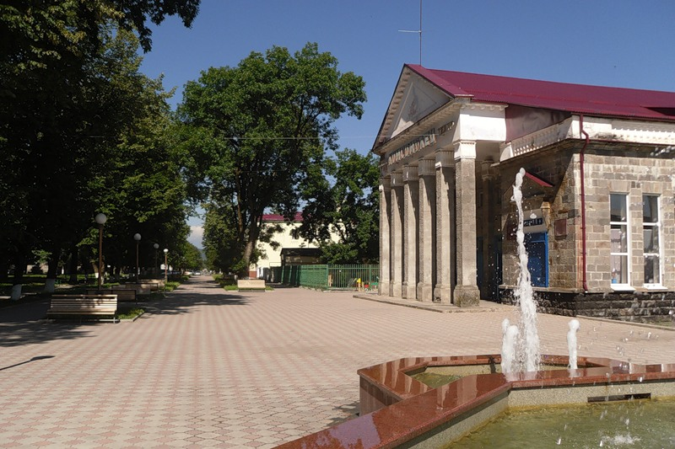
Парк перед кинотеатром в г. Алагир

Slide 18
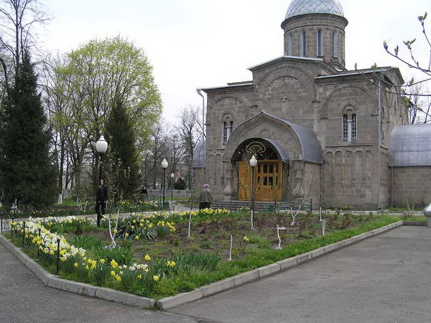
Церковь Вознесения Господне г.Алагир

Slide 19
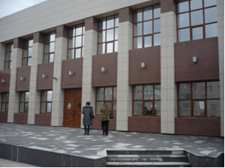
Дворец Культуры г.Алагир

Slide 20
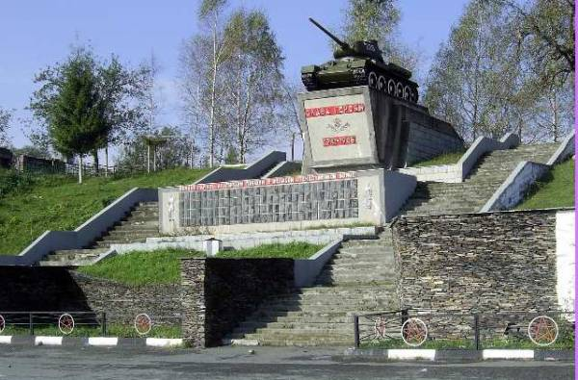
Памятник воинам Вов г.Алагир

Slide 21
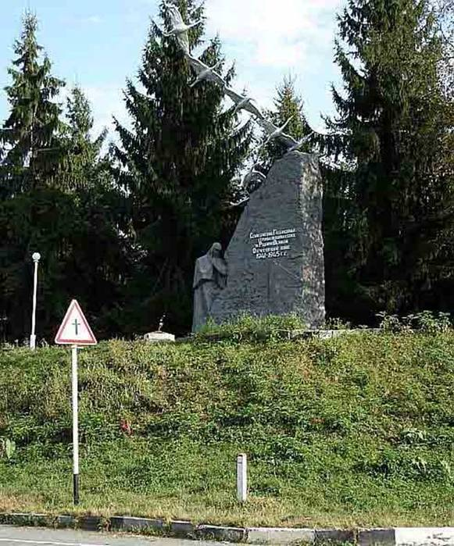
Памятник Семи Братьям Газдановым

Slide 22
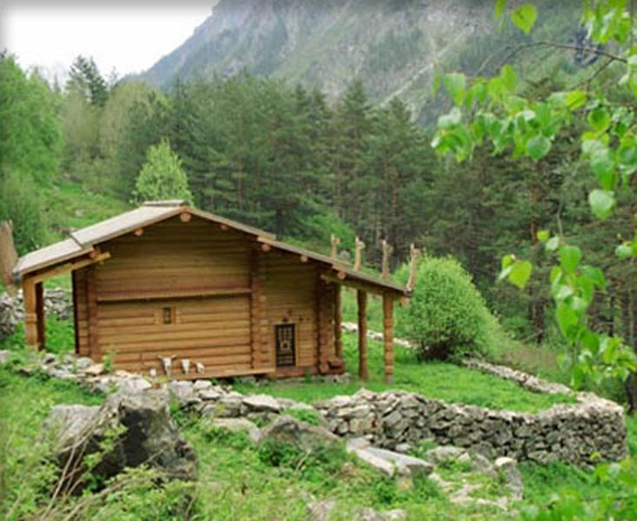
Святилище Реком в селении Цей

Slide 23
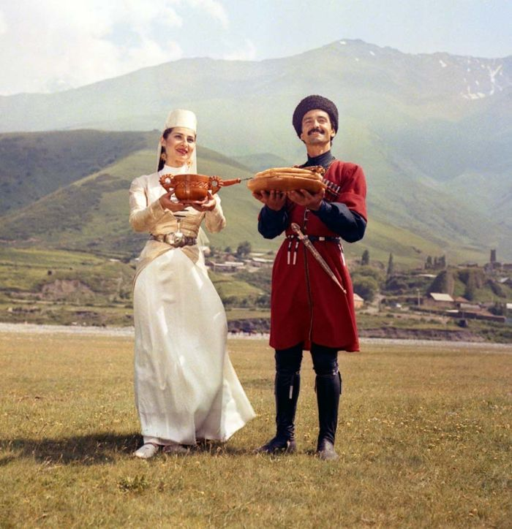
Добро Пожаловать!
Пускай сияет вечно солнце в горах Осетии моей, Пускай беда обходит горца, а горы радуют детей. Пускай Осетия не знает ни войн,ни боли. ни тревог и каждый раз бог вспоминает великий,маленький народ

